Slide 1


МУЗЕЙНАЯ ПЕДАГОГИКА
НА МУЗЫКАЛЬНЫХ ЗАНЯТИЯХ
В ДОУ
(из опыта работы)
Городское методическое объединение музыкальных руководителей
МО Краснотурьинск, апрель 2025 г.

Slide 2

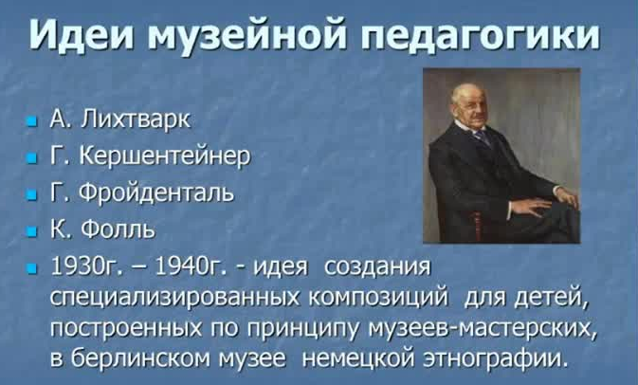
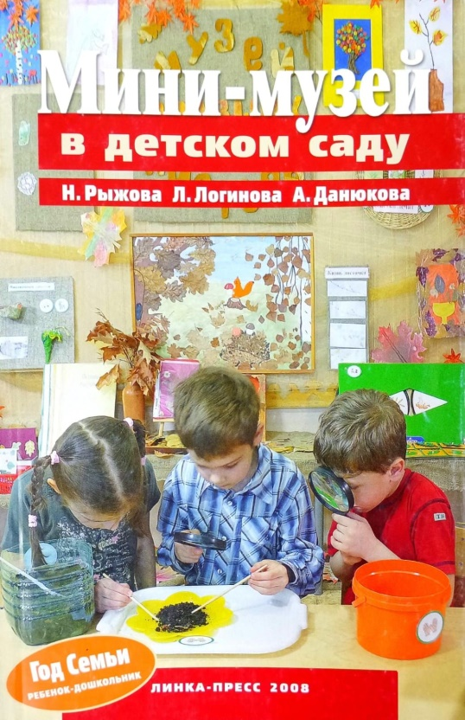




Slide 3

АКТУАЛЬНОСТЬ.
Дети в любом возрасте «ЛЮБОЗНАЙКИ» и «ПОЧЕМУЧКИ». Они
Любят задавать взрослым множество вопросов о том, что им
кажется интересным и необычным.
Чтобы достойно отвечать на тысячу детских «ПОЧЕМУ?» , в
музыкальном зале создан МИНИ-МУЗЕЙ.
МУЗЕЙ – это эффективное средство познания системы ценностей
и традиций, которые передаются из поколения в поколение.
Музей обладает уникальным потенциалом социально-воспитатель-
ной работы с детьми, помогает детям понять язык вещей, постичь
их культурное значение и рукотворность.

Slide 4

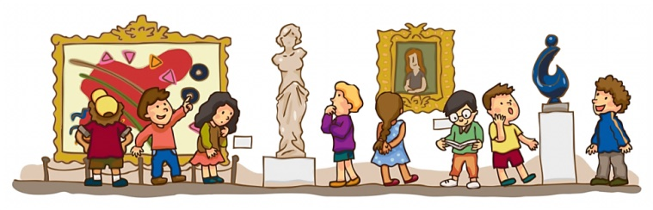
ЦЕЛЬ: создание условий для ознакомления детей
с миром музыкальных инструментов, воспитания в них
слушателя и ценителя хорошей музыки.
ЗАДАЧИ:
развивать творчество детей, побуждать их к
активным самостоятельным действиям в процессе
игры на детских музыкальных инструментах;
воспитывать интерес к музыке и музицированию и
бережное отношение к музыкальным инструментам;
сформировать интерес к истории возникновения
музыкальных инструментов и их разнообразию;
учить приемам звукоизвлечения и способам игры на музыкальных инструментах.

Slide 5
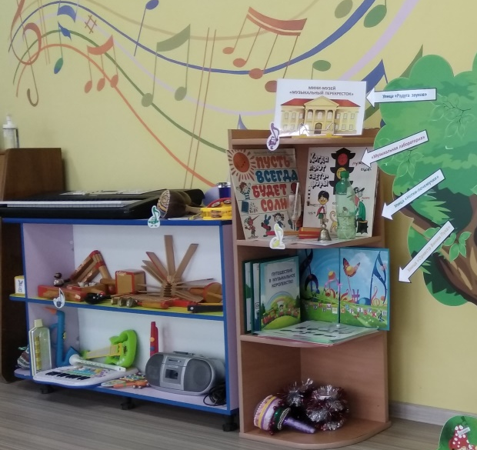
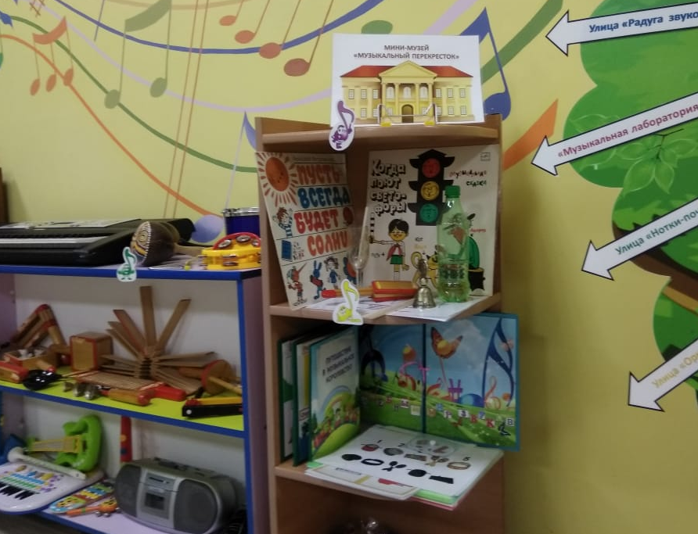
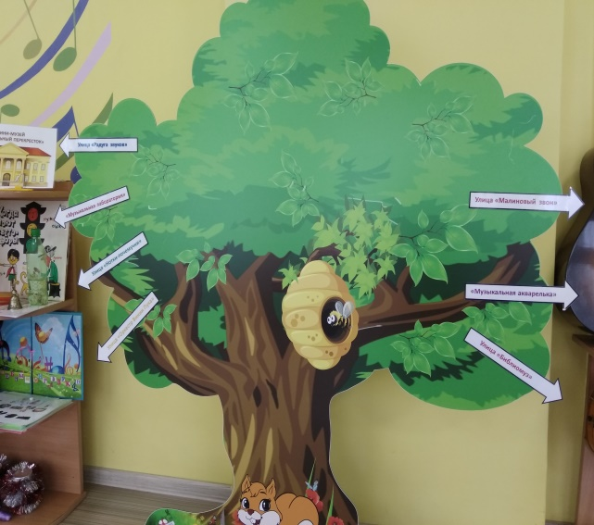
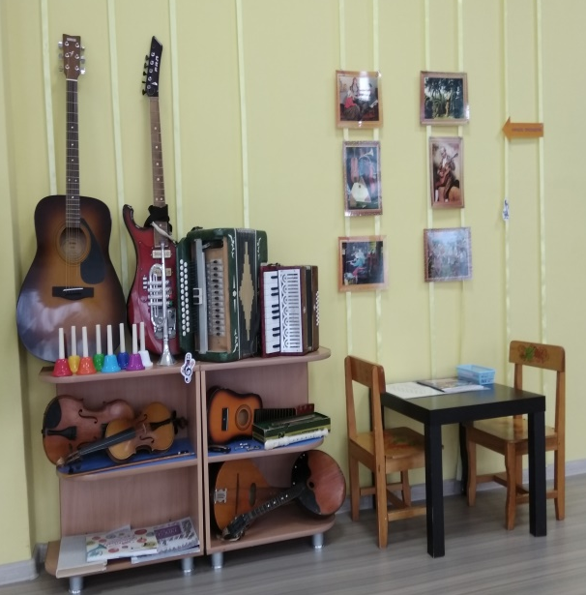

Slide 6

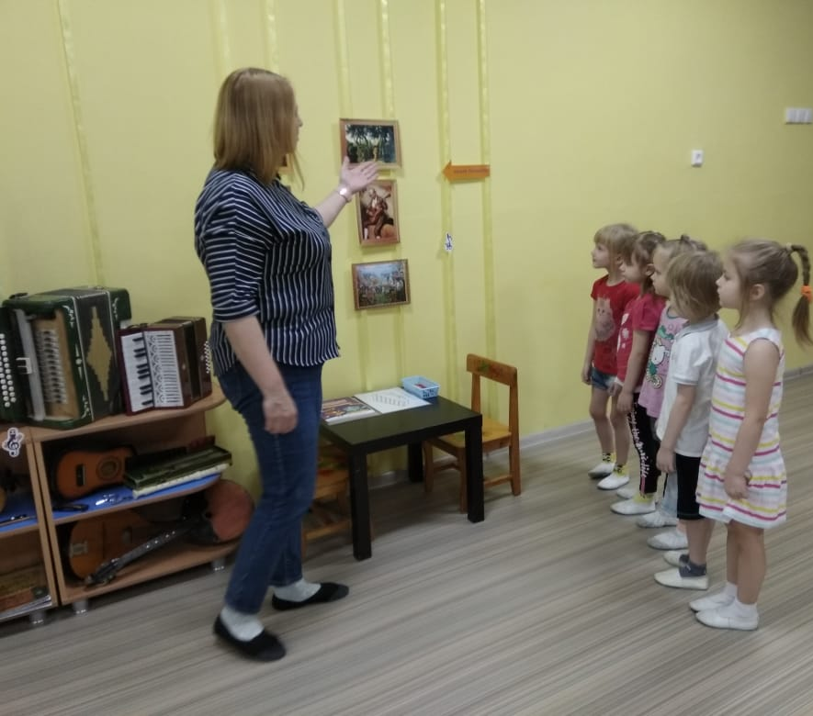
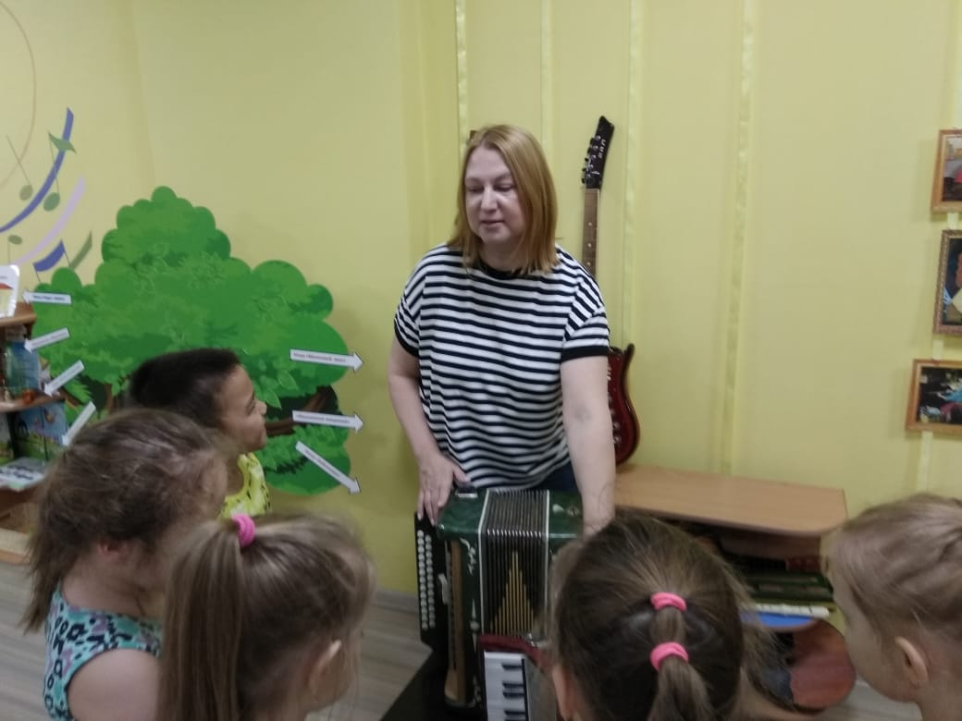
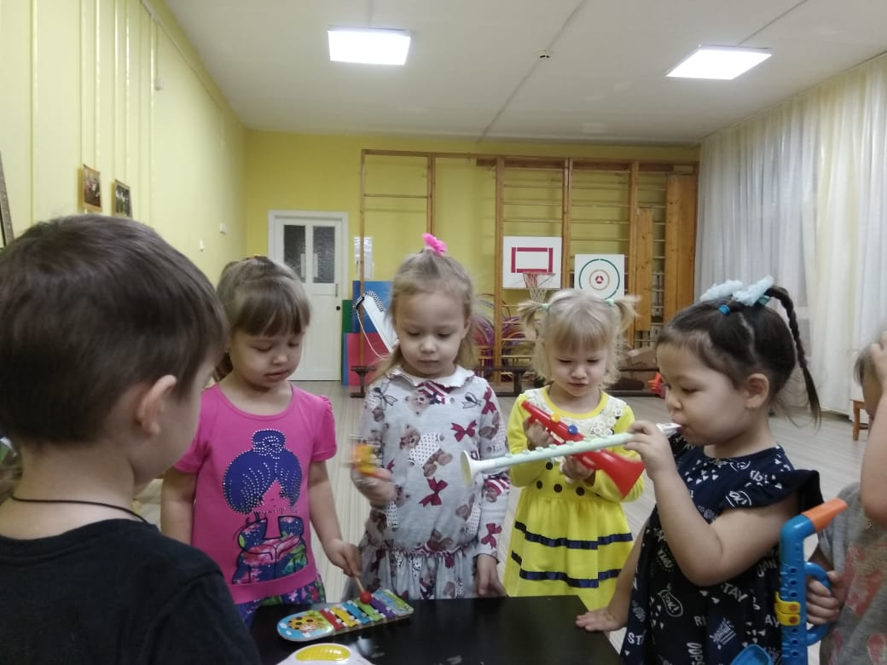
Формы и направления деятельности
ФОНДОВАЯ
МУЗЫКАЛЬНАЯ
ПРОЕКТНАЯ
ИГРОВАЯ
ПОЗНАВАТЕЛЬНАЯ
ЭКСПОЗИЦИОННАЯ

Slide 7

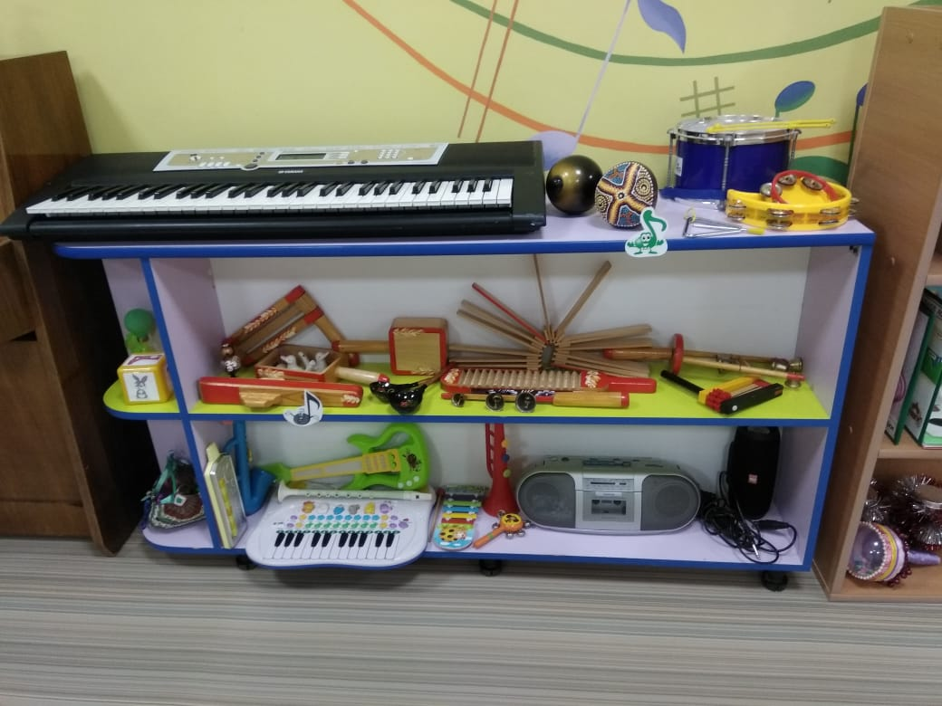
Улица «Радуга звуков»
ЭКСКУРСИИ-БЕСЕДЫ
рассказ об истории возникновения музыкальных инструментов,
виды музыкальных инструментов («Русские народные инструменты», «Инструменты симфонического оркестра»),
способы игры и звукоизвлечения.

Slide 9
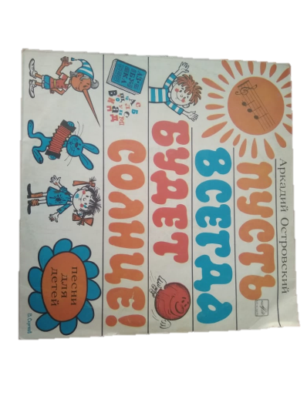
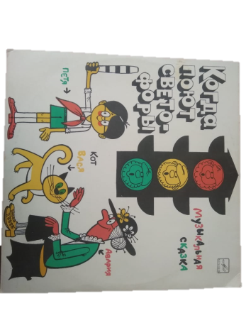
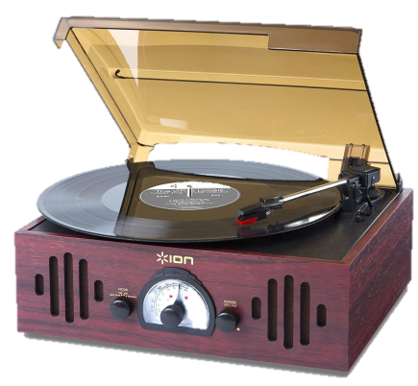
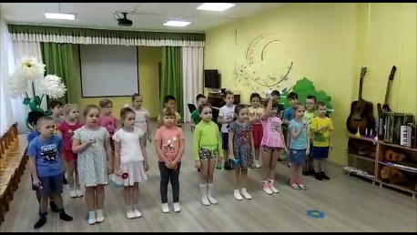
Улица «Малиновый звон»
КОНЦЕРТЫ, ДОСУГИ,
МУЗЫКАЛЬНЫЕ ГОСТИНЫЕ
слушание аудиозаписей знакомых детям музыкальных произведений,
разучивание и исполнение песенок и пьесок детского оркестра музыкальных инструментов, в том числе с помощью сборника «Цветочная симфония» Порфирьевой Л.Н.

Slide 10

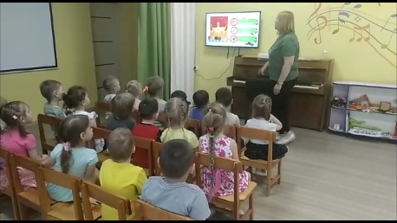
Улица «Бременские музыканты»
СЮЖЕТНО-РОЛЕВЫЕ ИГРЫ
«Идем на концерт», «Магазин музыкальных инструментов»,
беседа о поведении в общественных местах (на концертах, в музее и музыкальной школе).

Slide 11
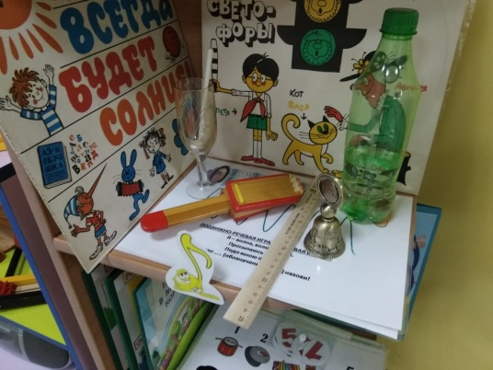
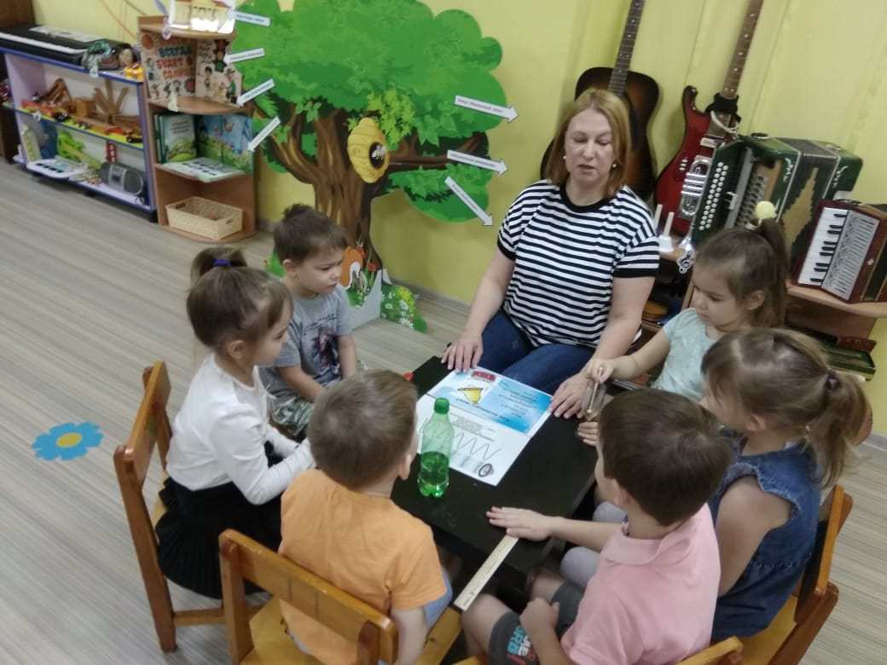
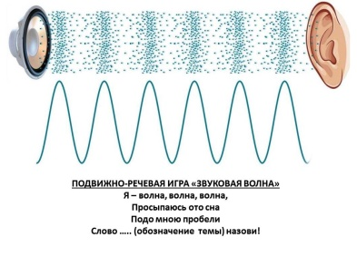
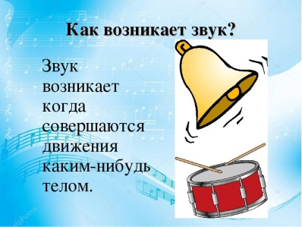
«Музыкальная лаборатория»
ИССЛЕДОВАТЕЛЬСКАЯ ДЕЯТЕЛЬНОСТЬ
И ЭКСПЕРИМЕНТИРОВАНИЕ
просмотр видео из серии «Опыты со звуком»;
беседа-рассказ «Какие бывают звуки», «Чем они отличаются друг от друга», «Как возникают звуки»;
эксперименты с бутылкой воды, линейкой и резинкой на стакане,
слуховое исследование стеклянных, металлических и деревянных звуков.

Slide 12
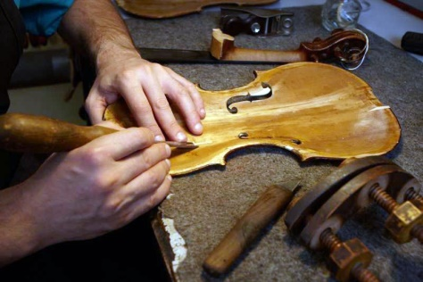
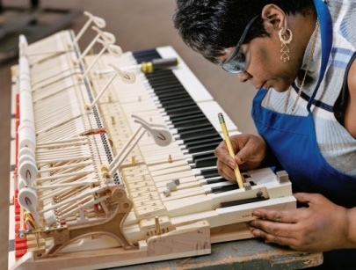
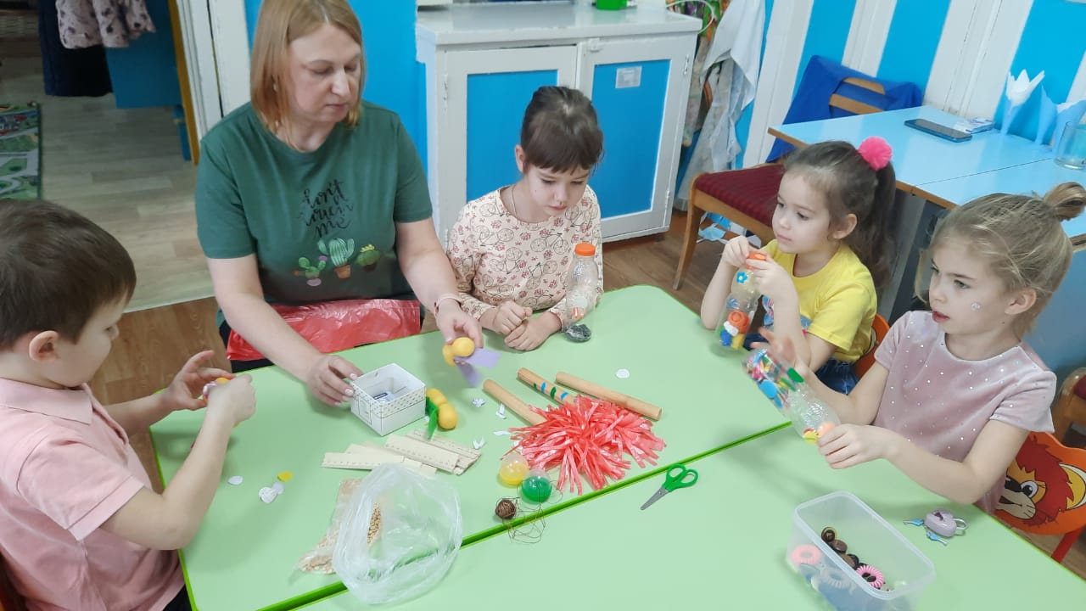
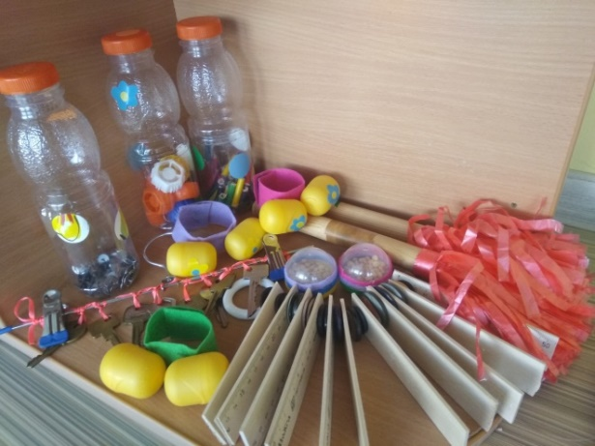
МУЗЫКАЛЬНАЯ МАСТЕРСКАЯ
беседа с детьми о профессиях людей, которые изготавливают музыкальные инструменты;
изготовление инструментов своими руками.

Slide 13
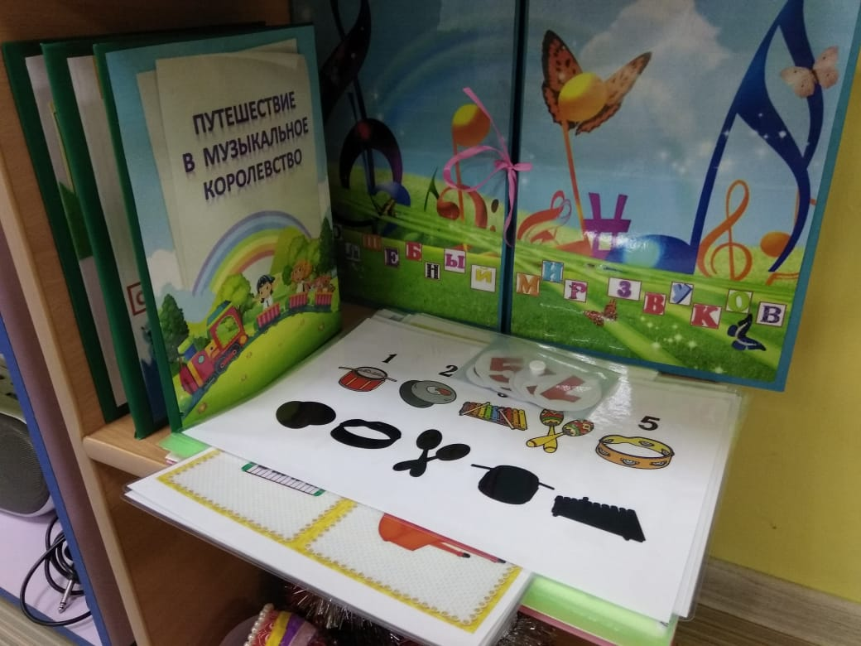
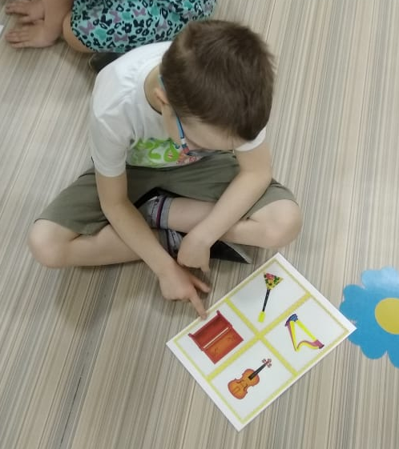
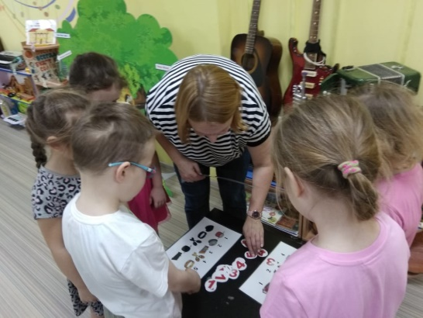
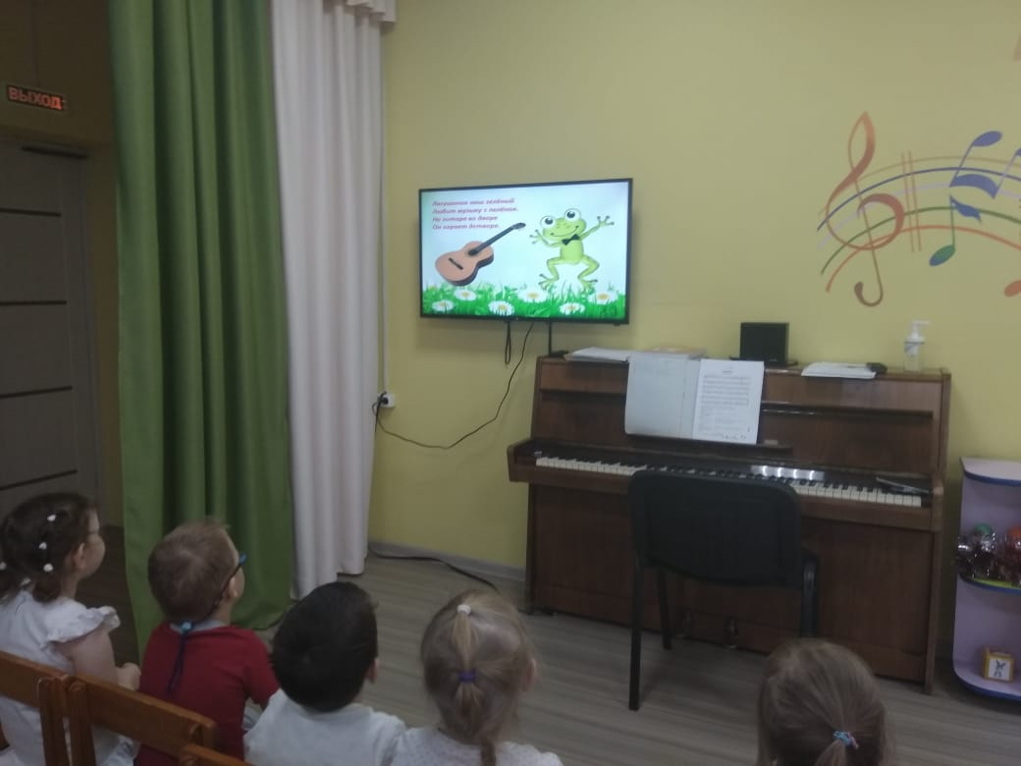
Улица «Нотки-почемучки»
МУЗЫКАЛЬНО-ДИДАКТИЧЕСКИЕ
ИГРЫ И ВИКТОРИНЫ
«Угадай, на чем играю», «Оркестр», «Гномики и феи», «Музыкальный теремок», «Подбери инструмент», «Музыкальный кубик», «Кубик-оркестр»
«Раз, два, три… ко мне беги!"», «Угадай мелодию», «Умники и умницы», творческо-речевые игры

Slide 14
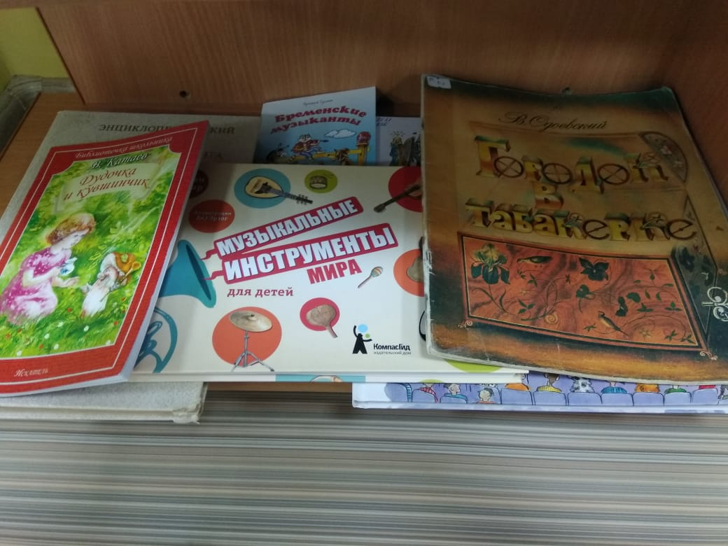
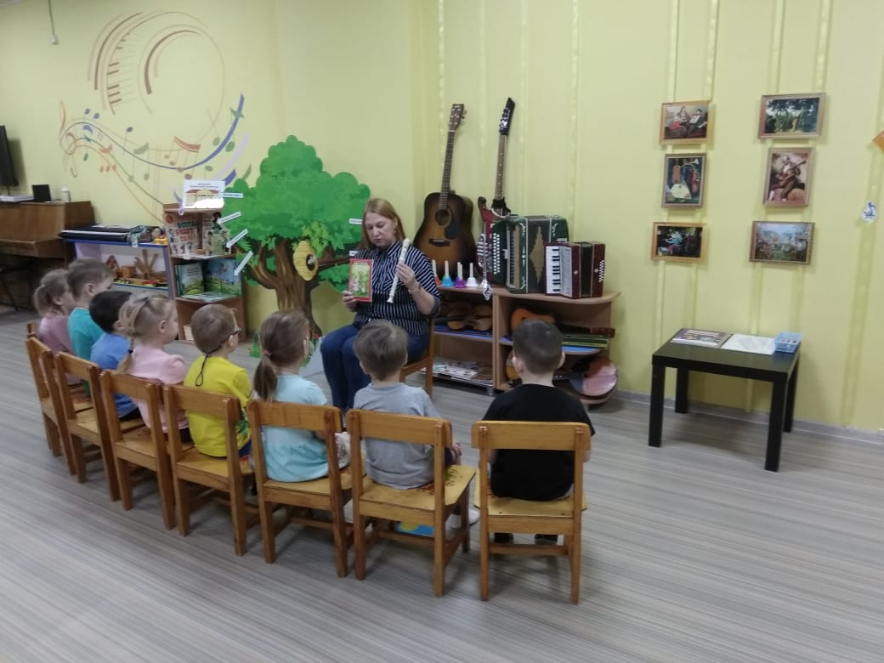
Улица «Библиомуз»
ЧТЕНИЕ ХУДОЖЕСТВЕННОЙ ЛИТЕРАТУРЫ
ПРО МУЗЫКАЛЬНЫЕ ИНСТРУМЕНТЫ
сказки «Дудочка и кувшинчик»,
«Гусли-самогуды»,
братья Гримм «Бременские музыканты», легенда «Садко»,
В. Одоевский «Город в табакерке».

Slide 15
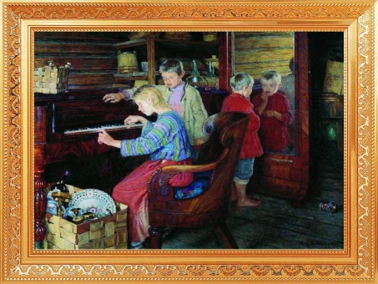
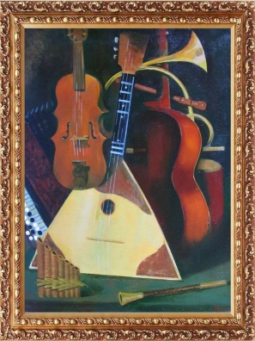
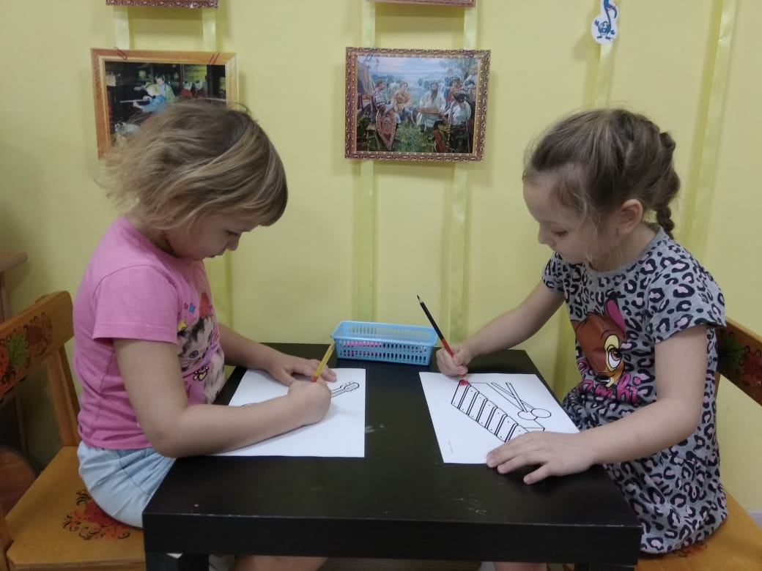
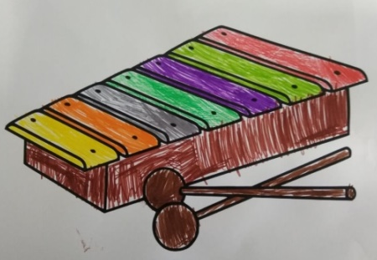
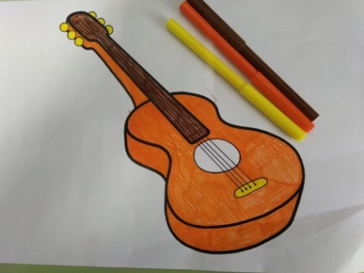
Улица «Музыкальная акварелька»
СОЗДАНИЕ ТВОРЧЕСКИХ РАБОТ
аппликация на тему «Веселый оркестр»;
раскрашивание картинок ДМИ;
рассматривание картин знаменитых художников, на которых изображены музыкальные инструменты.

Slide 16
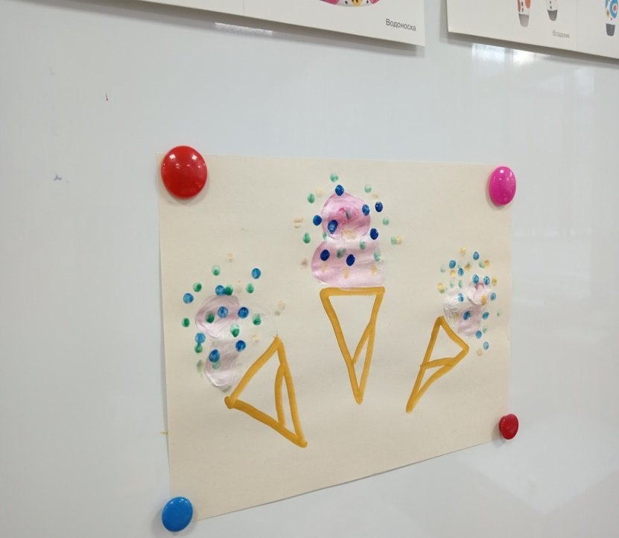
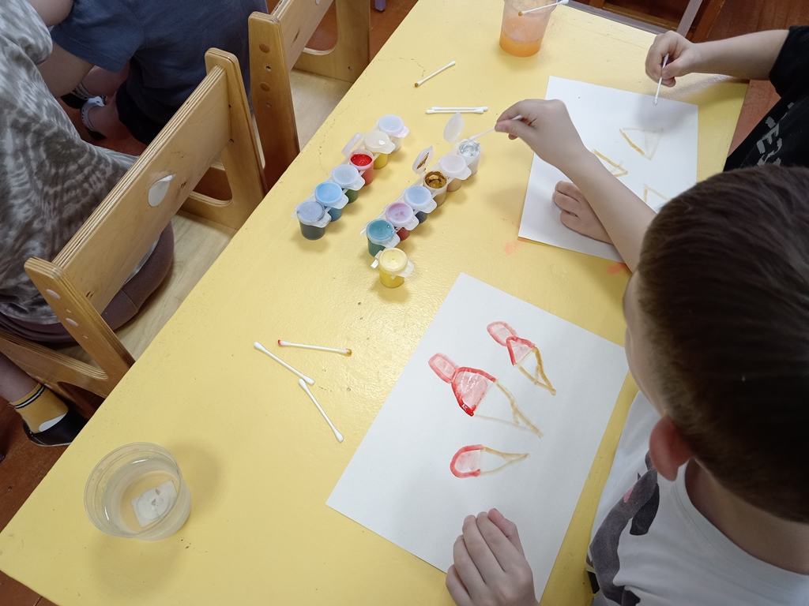
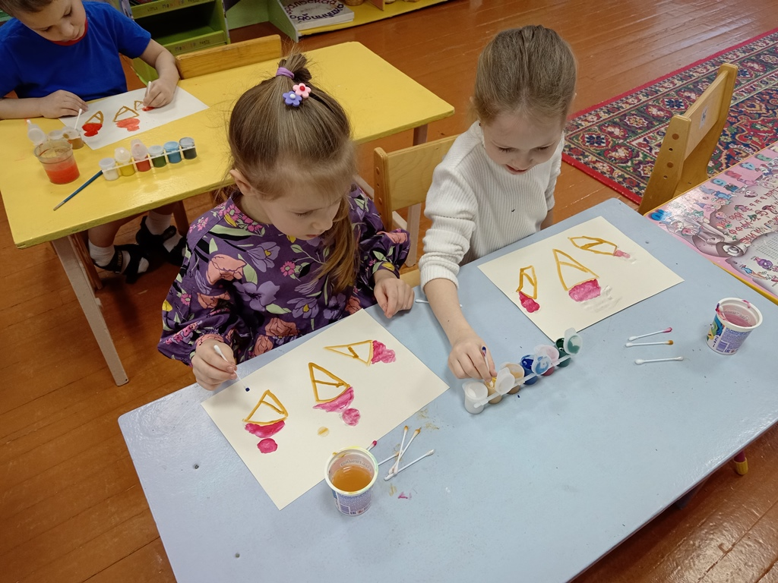
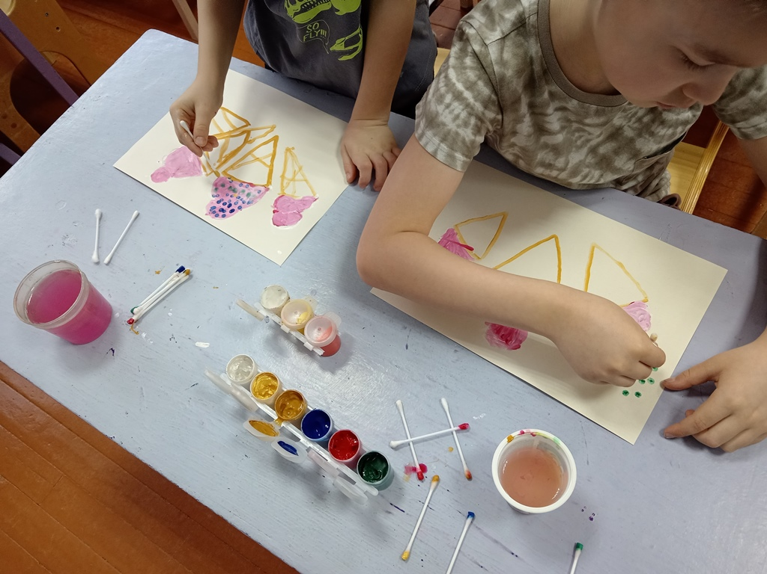
Э. Градески
Регтайм «Мороженое»

Slide 17
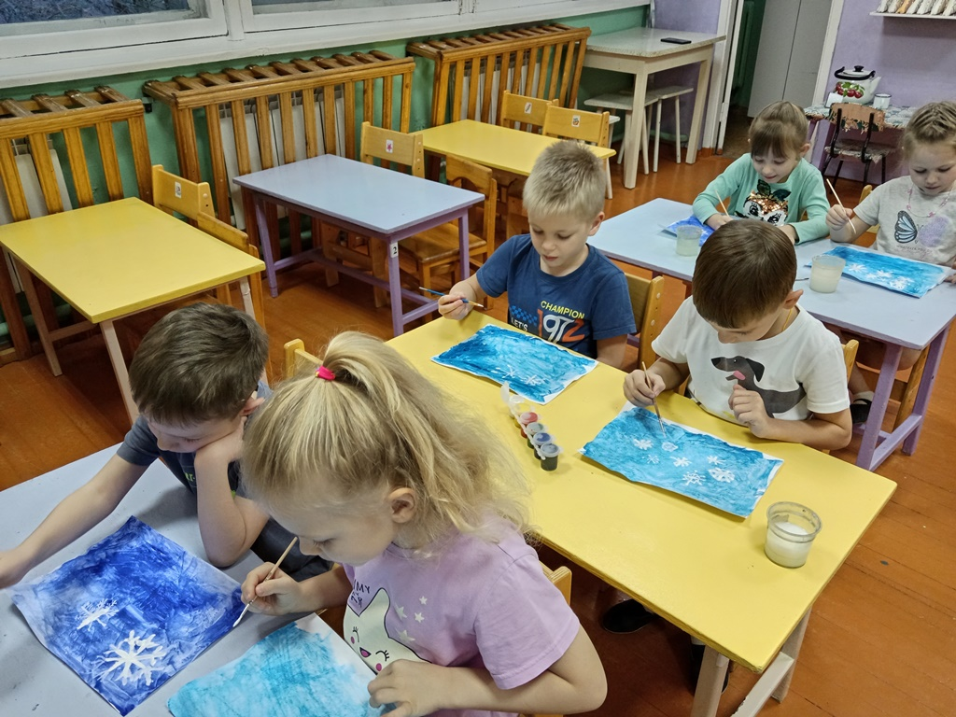
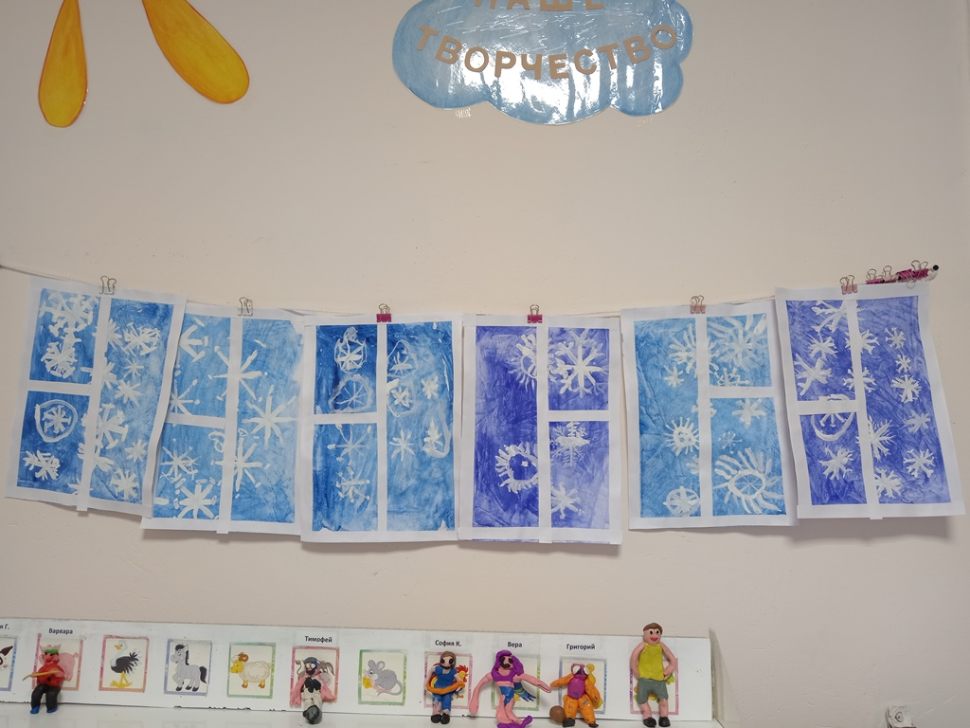
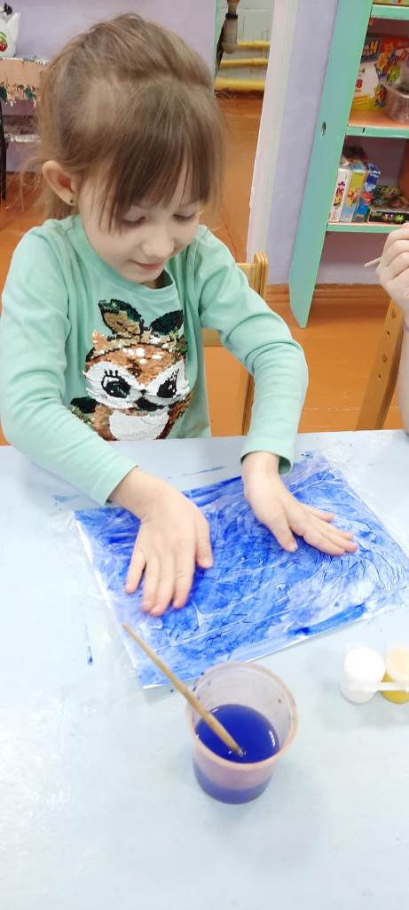
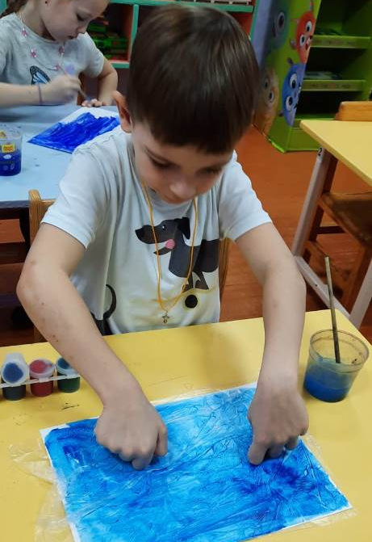
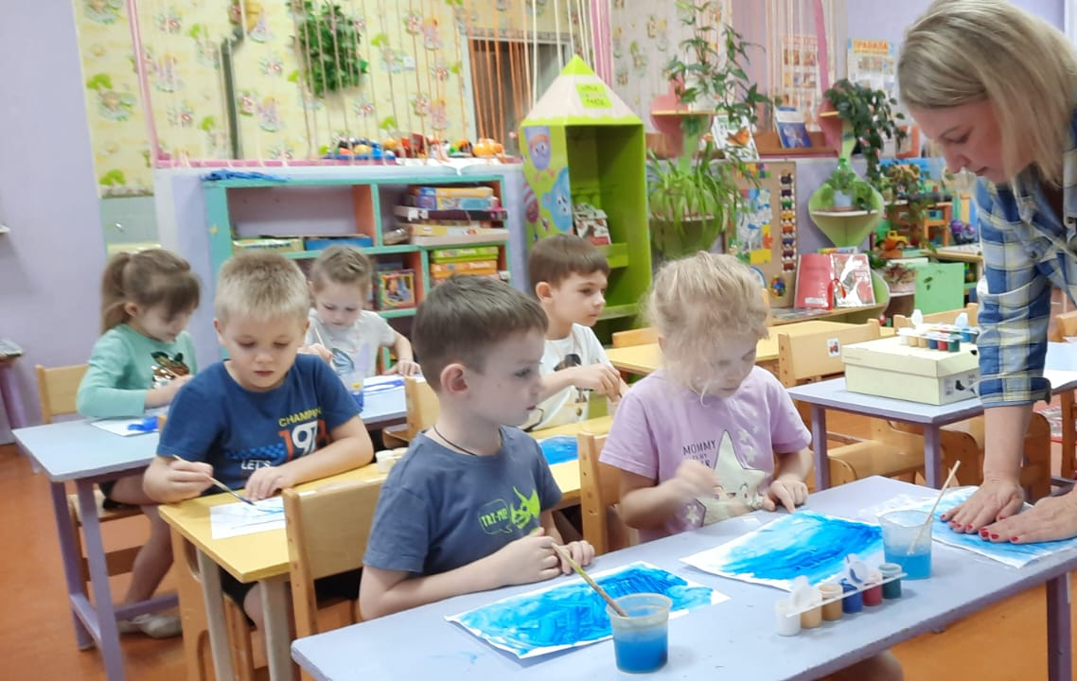
А. Вивальди
«Времена года. Зима»

Slide 18
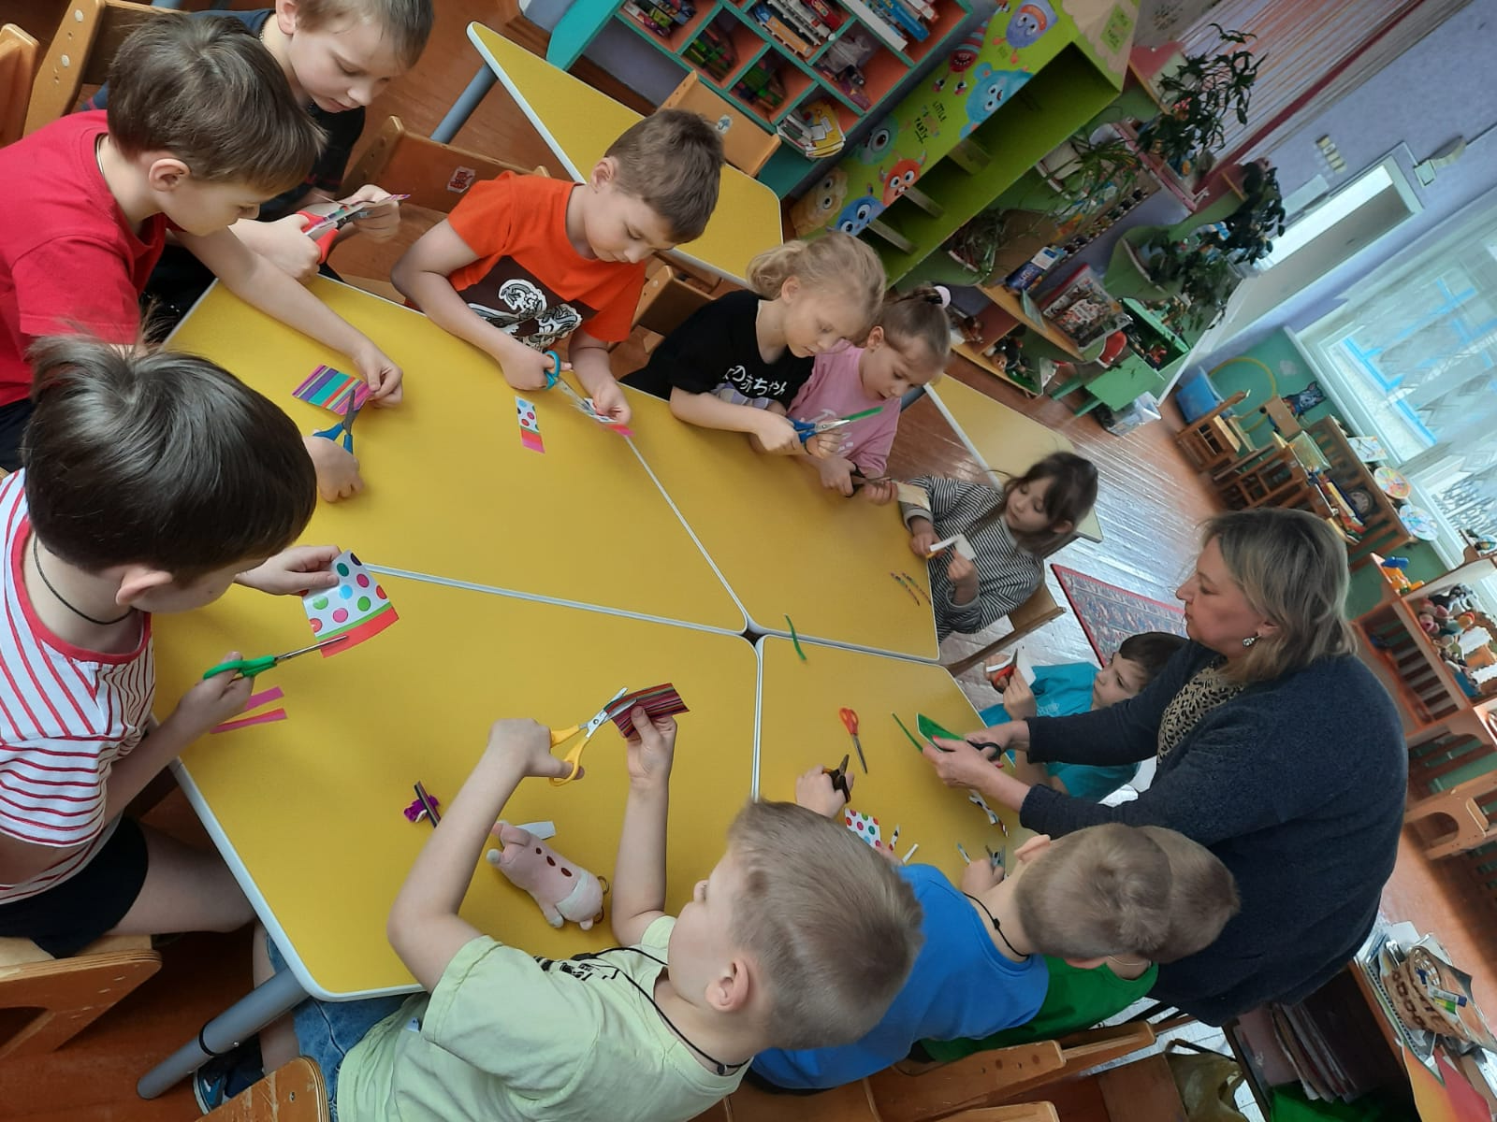
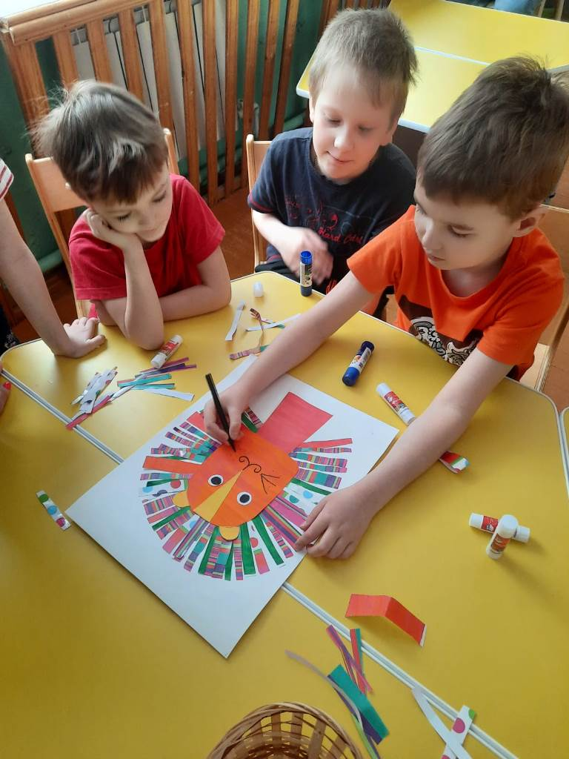
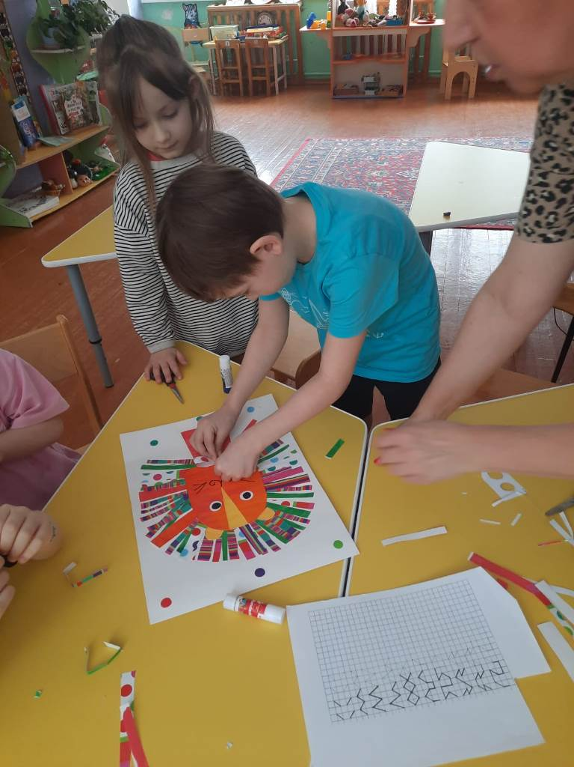
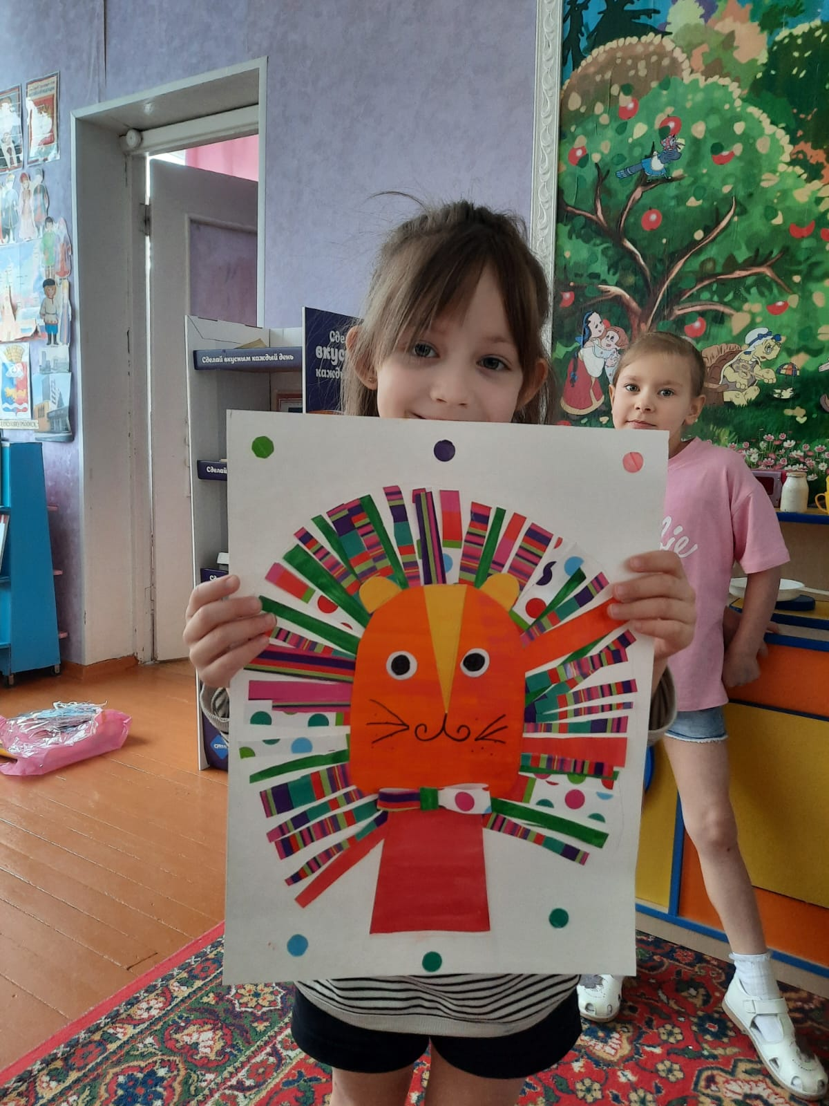
К. Сен-Санс
«Королевский
марш льва»

Slide 19
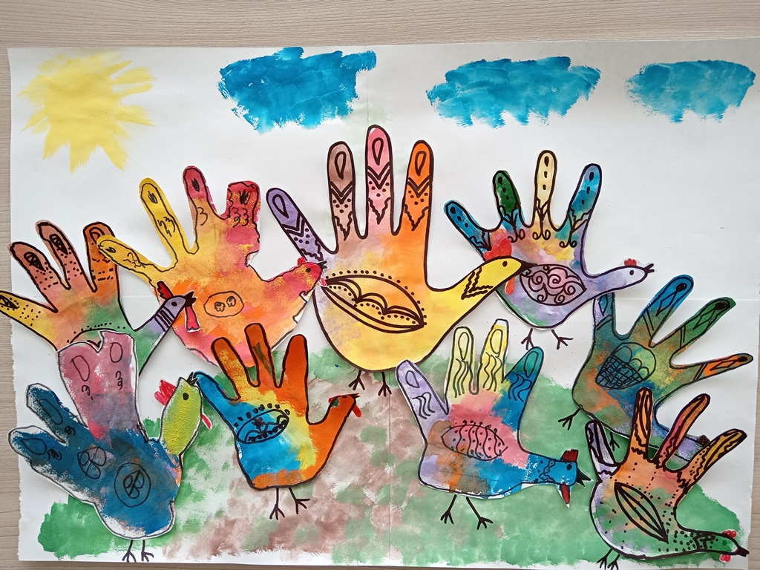
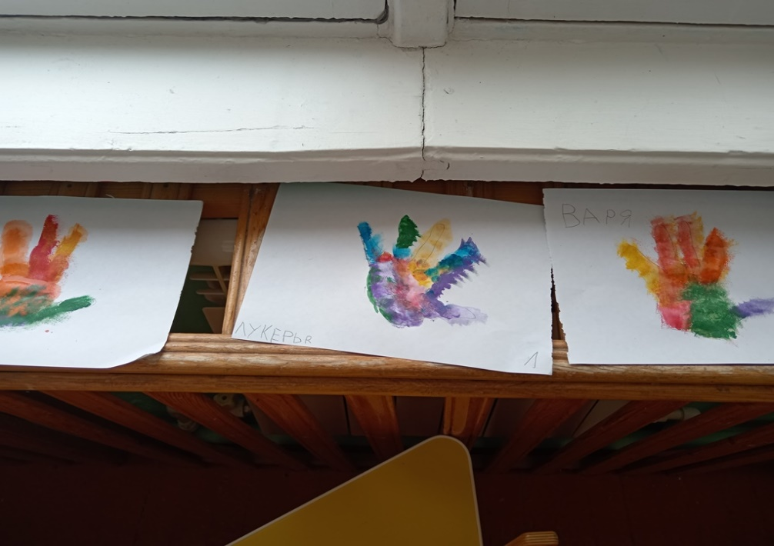


К. Сен-Санс
«Петухи и куры»

Slide 20

Музей - машина времени, которая уносит посетителей сквозь вуаль вечности в самые светлые места духовной культуры человечества.

